Slide 1



Slide 2
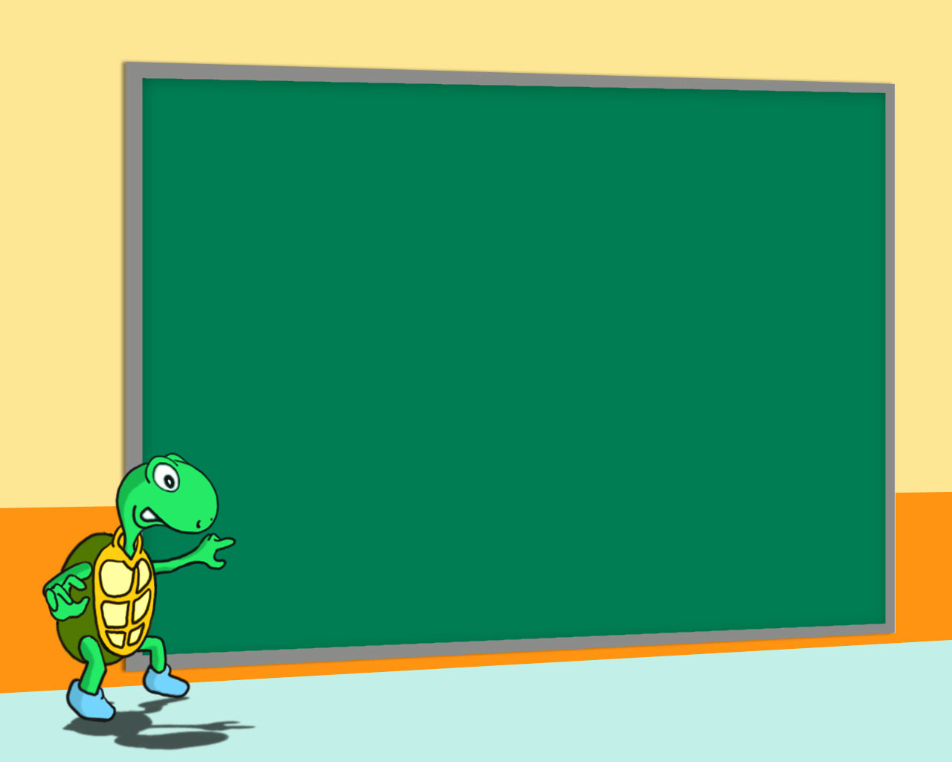
Đặt tính rồi tính
Cả lớp
38 + 45
28 + 59

Slide 3

LUYỆN TẬP

Slide 4

Bài 1: Tính nhẩm
8 + 2 =
8 + 6 =
18 + 6 =
10
8 + 3 =
8 + 7 =
18 + 7 =
11
8 + 4 =
8 + 8 =
18 + 8 =
12
8 + 5 =
8 + 9 =
18 + 9 =
13
8 + 6 = 14
18 + 6 = 24
15
16
17
14
24
25
26
27

Slide 5
Bài 2: Đặt tính rồi tính
38 + 15
48 + 24
68 + 13
78 + 9
58 + 26

Slide 6

3
Giải bài toán theo tóm tắt sau:
Gói kẹo chanh : 28 cái
Gói kẹo dừa : 26 cái
Cả hai gói : … cái ?
Bài giải Cả hai gói có số cái kẹo là: 28 + 26 = 54 ( cái ) Đáp số : 54 cái kẹo.

Slide 7


Trò chơi
H
Á
I
T
Á
O

Slide 8

Trò chơi
73
37
+ 9
+ 11
+ 25
28
48

Slide 9

Trò chơi
Khoanh vào chữ trước câu trả lời đúng:
28 + 4 = ?
A. 68
B. 22
C. 32
D. 24

Slide 10
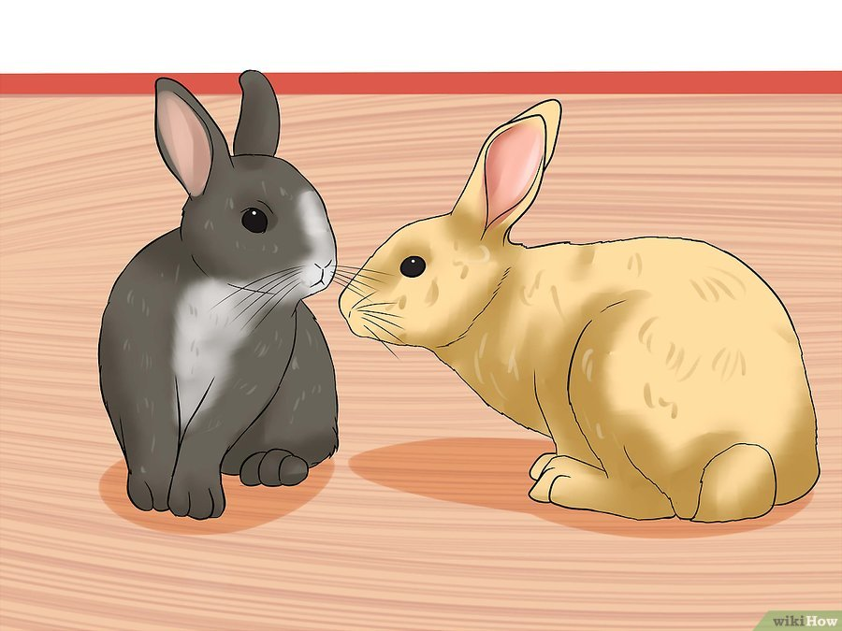
Trò chơi
Tìm nhà cho thỏ

Slide 11
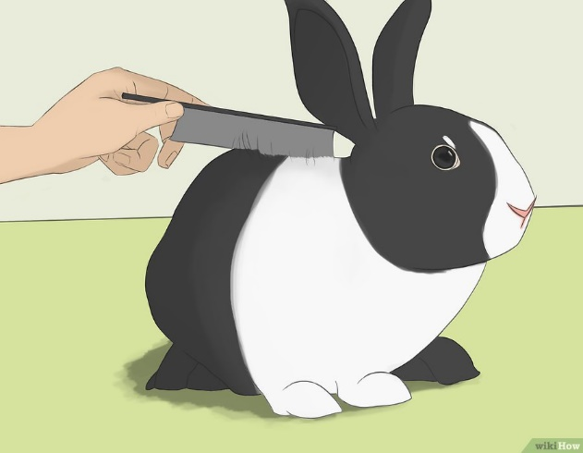

1
2
3
15
14
12
1
2
3
8 + 6
8 + 4
8 + 7

Slide 12


Tiết học kết thúc
Cảm ơn quý thầy cô đã lắng nghe !

